Slide 1



№31 мектеп-гимназиясы
І-тоқсан
Қазақ тілі

Slide 2
Бөлім: Жанды табиғат
2-сабақ
Тақырыбы: “Тіл және сөйлеу”
Бүгінгі сабақта үйренетінің:
- Ауызша сөйлеу және жазбаша сөйлеу дегеніміз не? сұрағына жауап аласың;
- Сөйлеу мәнері кімге тән екенін анықтауды үйренесің.

Slide 3

Бір, екі, үш,
Жымиямыз сәл күліп,
Біз тілейміз сәттілік!

Slide 4


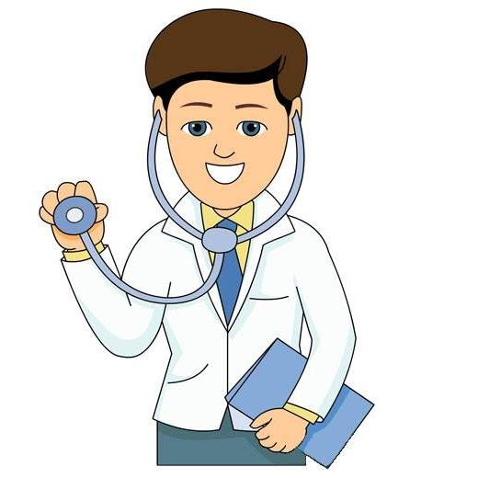
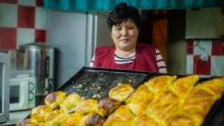
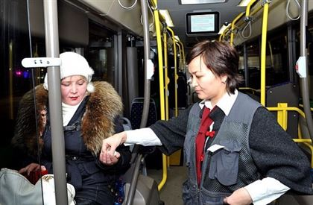
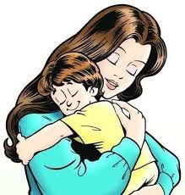
Сөйлеу мәнері кімге тән екенін анықтау.
6-жаттығу. Мұқият тыңда.
– Алматы уақыты 9 сағат 15 минут.
– Аузыңды аш, «а-а» де.
– Ыстық самса алыңыз.
– Абайлаңыз, есік жабылады. Келесі аялдама – «Абылай хан» даңғылы.
– Ойыншықтарыңды тағы да шашып тастағансың ба?!
– Бүгінгі өтетін тақырыбымыз – «Етістік».

Slide 5
7-жаттығу. Мәтінді тиісті дауыс ырғағымен оқы.
Хатты әрі қарай жалғастырып көр.
Кестені толтырыңдар, /( +) таңбасын қою/
Сөйлеу түрі | 6-жаттығу | 7-жаттығу
Ауызша
Жазбаша
+
+

Slide 6

https://www.youtube.com/watch?v=DVi1J3SP9uk
Бейнеролик қарау, 9-жаттығу
- Алғашқы адамдар суреттердің көмегімен сөйлеудің қай түрін жүзеге асырды?
Жазбаша сөйлеу

Slide 7
Тест сұрақтары
Көп нүктенің орнына қажетті сөзді қойып, сөйлемдерді толықтырыңдар:
Ауызша тіл адамдардың бір-бірімен ....... арқылы көрінеді
а/ сөйлесуі б/ ойлауы
ә/ хат жазуы в/ оқуы
2. Жазбаша тіл дегеніміз -.....
а/ хабарласу б/ ойды қағазға жазу
ә/ пікірлесу в/ ойды айту
3. Ауызша сөйлеу түріне жататын сөйлемді табыңдар:
а/ Хат жаздым.
ә/ Телефонмен сөйлестім.
б/ Жаттығуды жазбаша орындадым.
в/ Интерактивті тақтаға жаздым.
4. Жазбаша сөйлеу түріне жататын сөйлемді табыңдар:
а/ Мен телефонмен сөйлестім.
ә/ Досыма хабарлама жаздым.
б/Атам мен әжем әңгімелесіп отыр.
в/ Ол жиналыс болатынын хабарлады.
Жауаптары: 1-А; 2-Б; 3-Ә; 4-Ә

Slide 8
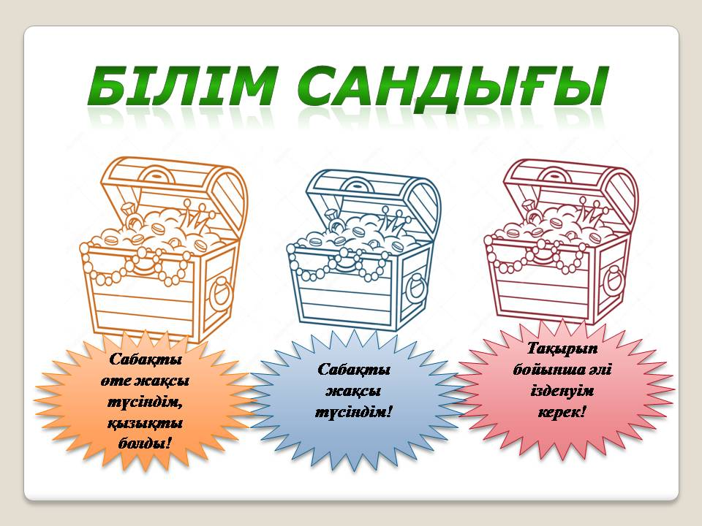
Кері байланыс

Slide 9


